Slide 1

Pemrograman Berbasis Objek
I Gusti Ngurah Bagus Trisna Andika (230401010136)

Slide 2
Pembahasan

Slide 3
Pembahasan
Class Diagram Association, Composition, Whole-part (aggregation), dan Composition
Interface
Java Database Connectivity

Slide 4
Class Diagram

Slide 5
Class Diagram
Class Diagram Merupakan salah satu tipe dari UML (Unified Modeling Language) yang digunakan untuk software engennering untuk memvisualisasikan struktur dan relasi antar class.

Slide 6
Class Diagram
Diagram ini menggambarkan kelas-kelas dalam sistem, atribut dan metodenya, serta hubungan antar kelas seperti asosiasi, agregasi, komposisi, dan pewarisan.

Slide 7
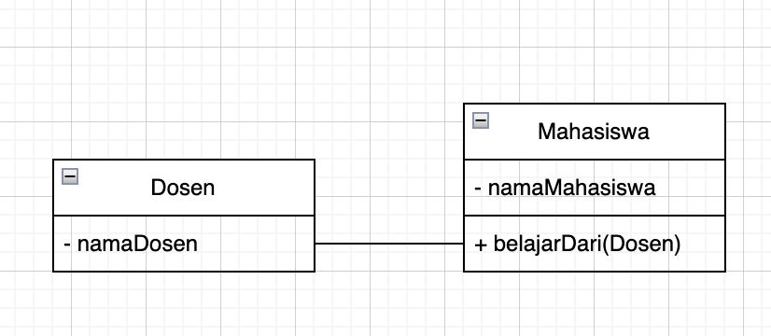
Association
Hubungan antar class yang memungkinkan satu objek menggunakan objek lainnya. Tidak ada kepemilikan di hubungan ini, jadi tiap objek dapat berdiri sendiri Contoh : dalam contoh disini, Dosen dan mahasiswa memiliki hubungan, namun tidak ada kepemilikan / ikatan lemah

Slide 8
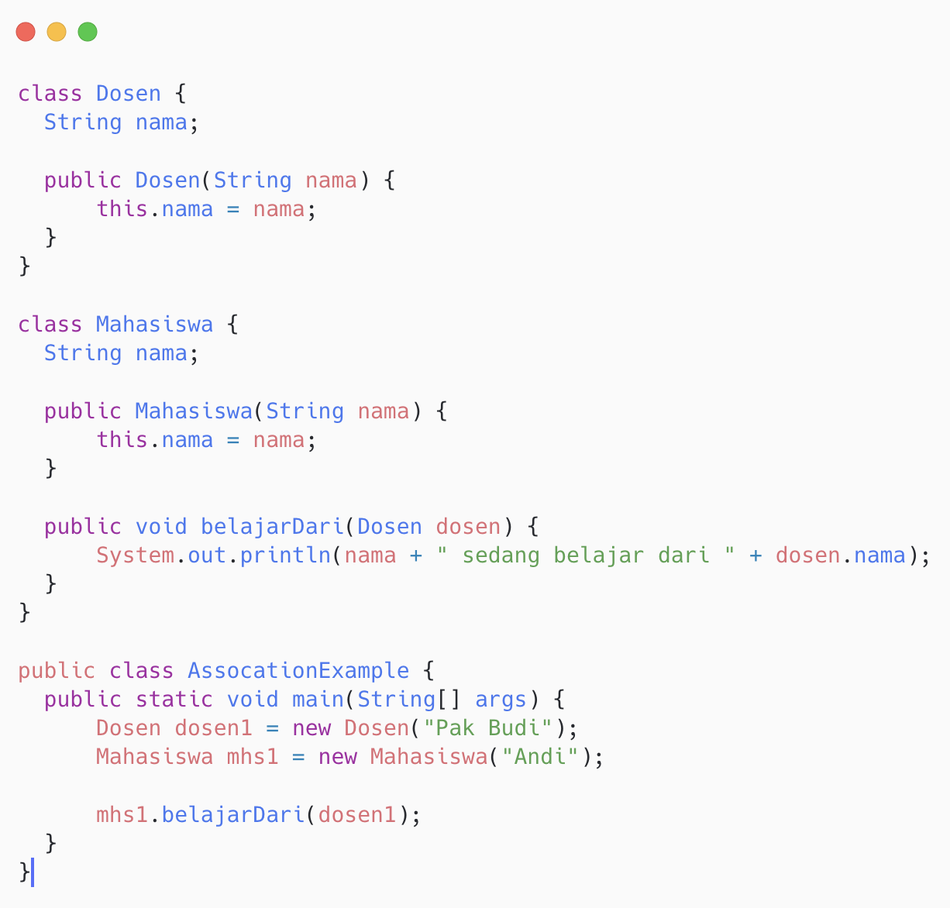
Association

Slide 9
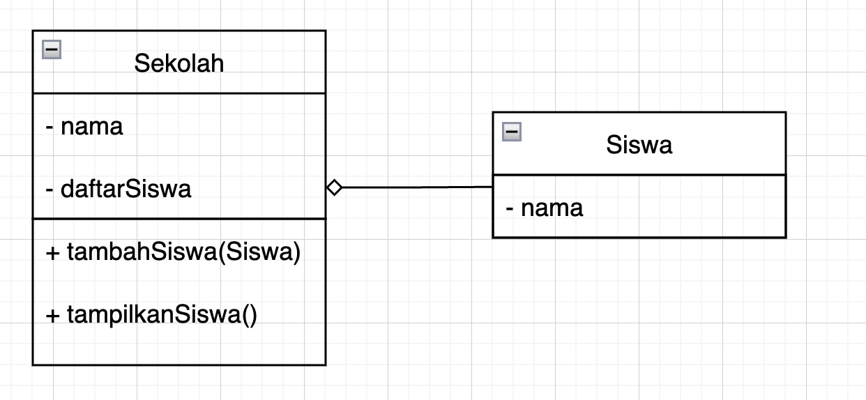
Aggregation
Hubungan (has-a) yang longgar. Disini artinya satu objek dapat memiliki objek lain, namun objek yang dimiliki tetap ada meskipun induknya dihapus Contoh : dalam contoh disini, hubungan antara sekolah dan siswa. Jika sekolah dihapus, siswa masih tetap ada

Slide 10
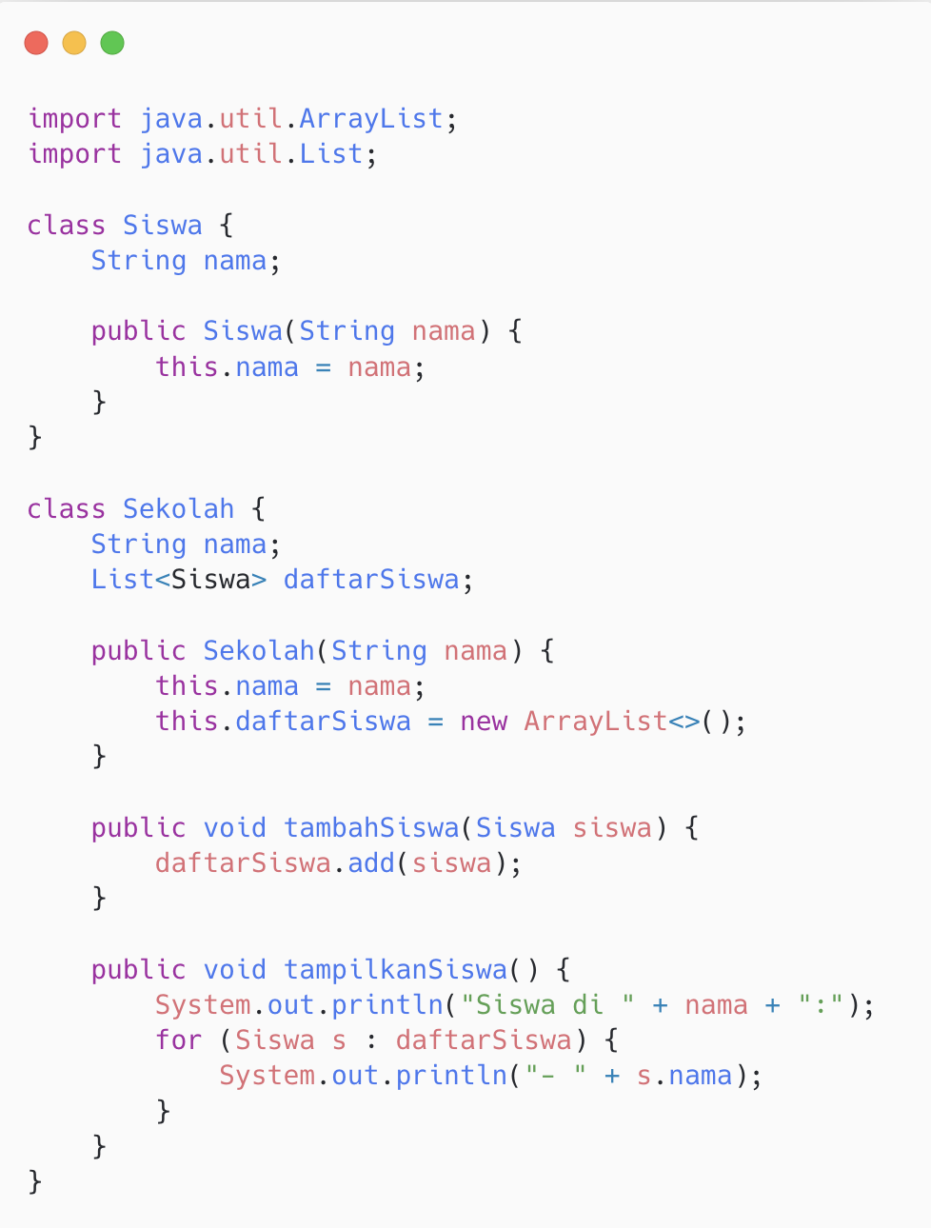
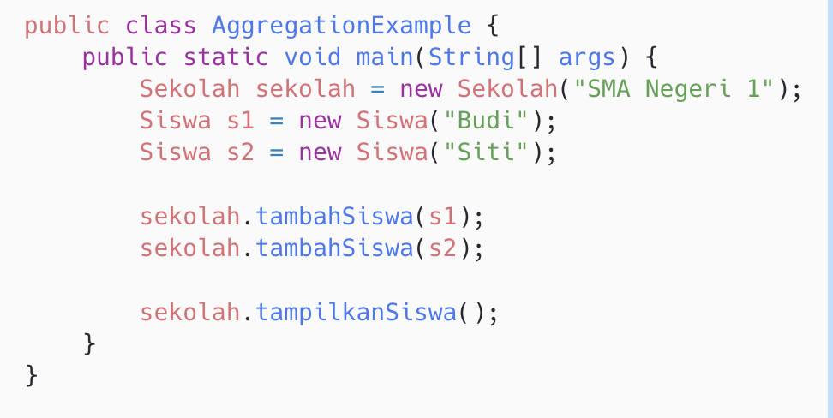
Aggregation

Slide 11
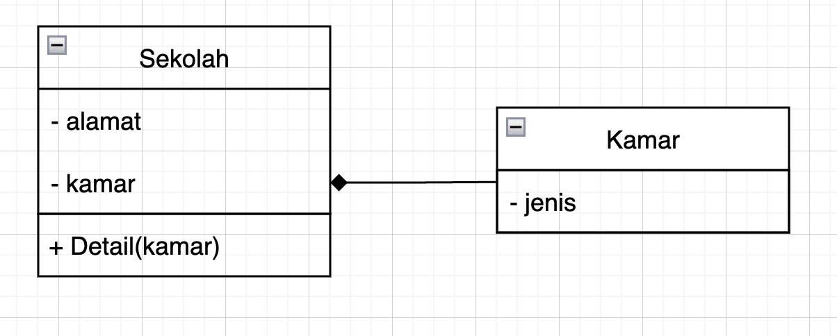
Composition
Hubungan (has-a) yang lebih kuat disbanding aggregation. Disini artinya jika objek induk dihapus, objek yang dimiliki akan ikut terhapus Contoh : dalam contoh disini, hubungan antara ‘Rumah & kamar’. Kamar akan hilang jika rumah hilang.

Slide 12
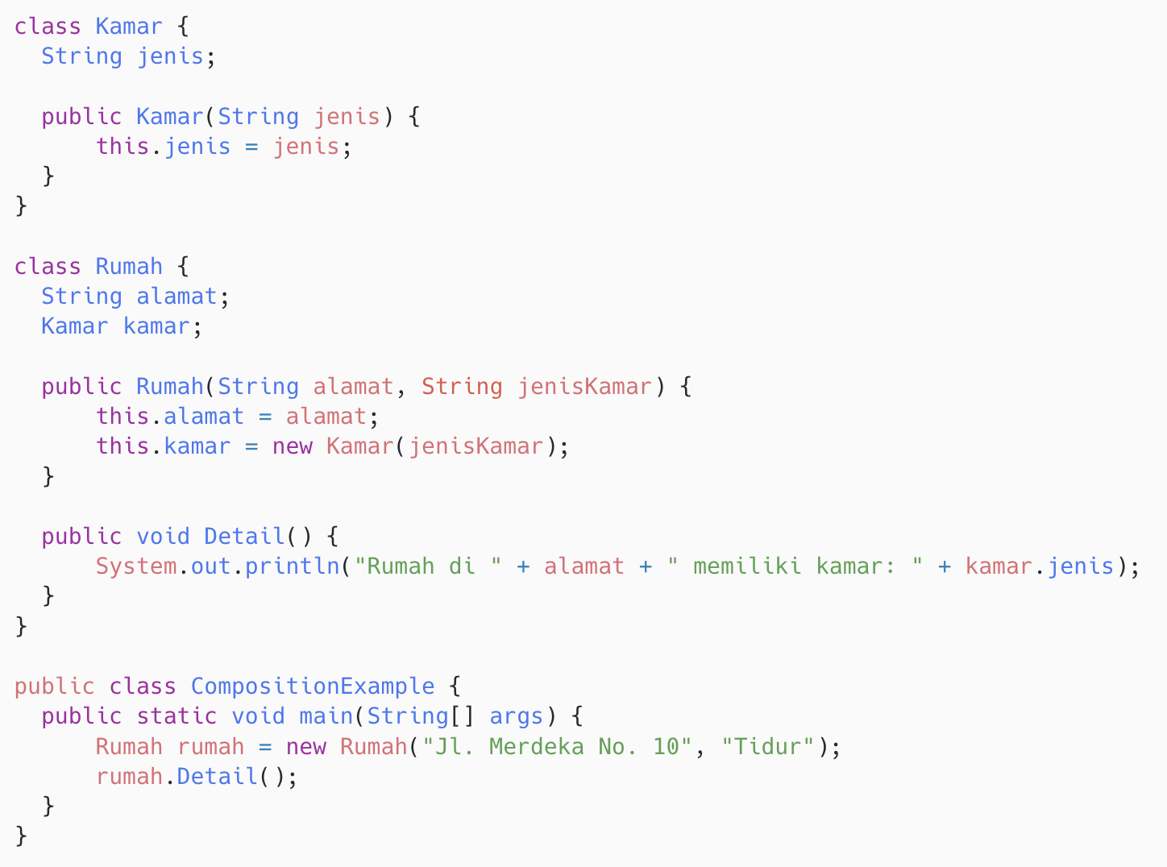
Composition

Slide 13
Interface

Slide 14
Interface
Kepemilikan dan Transparansi:
Blockchain menyimpan informasi kepemilikan dan riwayat transaksi secara transparan. Pembeli dan penjual dapat memverifikasi status kepemilikan dan jejak transaksi NFT dengan mudah.

Slide 15
Java Database Connectivity

Slide 16
JDBC
API di Java yang digunakan untuk menghubungkan dan berinteraksi dengan database. JDBC memungkinkan aplikasi Java untuk melakukan operasi database seperti CRUD (Create, Read, Update, Delete) menggunakan SQL queries

Slide 17
Terimakasih!
I Gusti Ngurah Bagus Trisna Andika

